Slide 1
An Introduction of
Design Patterns
Technical Education Department
USOL Vietnam Co., Ltd.
All Rights Reserved Copyright (C) 2008 USOL Vietnam Corporation

Slide 2
What’s Design Patterns?
一般的な設計構造のkeyとなる側面に名前を付け、抽象化、識別化し、再利用可能なobject oriented designを生み出すのに有用となるようにしたものである（GoF）
……体裁を整えるためにこのslideを書いたのですけど、この文章を暗記しても無意味です。そのような勉強のやり方は、絶対にやらないでください。このslideは、勉強が終わってから読んでください。
次slideから、具体的なsource codeを使用して具体的に説明します。説明を「理解」してください。
All Rights Reserved Copyright (C) 2008 USOL Vietnam Corporation

Slide 3
Concrete Example: Abstract Factory
Client
AbstractFactory
AbstractProductA
CreateProductA()
CreateProductB()
ProductA1
ProductA2
AbstractProductA
ConcreteFactory1
ConcreteFactory2
CreateProductA()
CreateProductB()
CreateProductA()
CreateProductB()
ProductA1
ProductA2
All Rights Reserved Copyright (C) 2008 USOL Vietnam Corporation

Slide 4
Object-Oriented programming/design is useful!
特に、Polymorphismが素晴らしい！
Polymorphism
  The ability of one type, A, to appear as and be used like another type, B.
All Rights Reserved Copyright (C) 2008 USOL Vietnam Corporation

Slide 5
Without OO techniques, source codes will be dirty…
private static void WriteParagraphWithNonOOStyle(
ReportType reportType,
ParagraphType paragraphType,
string content)
{
switch (reportType)
{
case ReportType.Html:
switch (paragraphType)
{
case ParagraphType.Caption:
Console.WriteLine(
"<h1>{0}</h1>", content);
break;
case ParagraphType.Normal:
Console.WriteLine(
"<p>{0}</p>", content);
break;
}
break;
case ReportType.Text:
switch (paragraphType)
{
case ParagraphType.Caption:
Console.WriteLine(
"■{0}", content);
Console.WriteLine();
break;
case ParagraphType.Normal:
Console.WriteLine(
"{0}", content);
Console.WriteLine();
break;
}
break;
}
All Rights Reserved Copyright (C) 2008 USOL Vietnam Corporation

Slide 6
With OO techniques, you can write beautiful source codes!
private static void WriteReport(
IEnumerable<Paragraph> paragraphs)
{
foreach (var paragraph in paragraphs)
{
paragraph.Write();
}
}
TexCaptionParagraph
などを
「後で」追加できる！
OOなら
instanceを使うときは、
switch文を書かなくて良い！
HtmlCaptionParagraph
HtmlNormalParagraph
Paragraph
TextCaptionParagraph
TextNormalParagraph
All Rights Reserved Copyright (C) 2008 USOL Vietnam Corporation

Slide 7
But OO is NOT perfect…
private static Paragraph CreateParagraphsWithOOStyle(
ReportType reportType,
ParagraphType paragraphType,
string content)
{
switch (reportType)
{
case ReportType.Html:
switch (paragraphType)
{
case ParagraphType.Caption:
return new HtmlReport.HtmlCaptionParagraph(content);
case ParagraphType.Normal:
return new HtmlReport.HtmlNormalParagraph(content);
}
break;
case ReportType.Text:
switch (paragraphType)
{
case ParagraphType.Caption:
return new TextReport.TextCaptionParagraph(content);
case ParagraphType.Normal:
return new TextReport.TextNormalParagraph(content);
}
break;
}
throw new ArgumentException();
}
instanceを「作る」ときは、
switch文を書かなければならない！
All Rights Reserved Copyright (C) 2008 USOL Vietnam Corporation

Slide 8
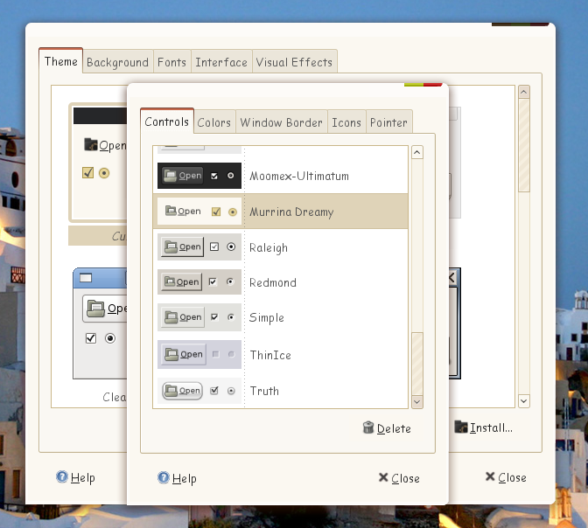
And OO will makes new problems
以下のsource codeが書かれ、HTMLとTextが混ざってしまうかもしれない。
  ps.Add(
  new HtmlCaptionParagraph(
  “Helllo, HTML world!”);
  ps.Add(
  new TextCaptionParagraph(
  “This is Text content.”);
同様の問題の例) Gnomeのuser interface toolkit。右図を参照。適切な「組み合わせ」を選ばなければならない。
All Rights Reserved Copyright (C) 2008 USOL Vietnam Corporation

Slide 9
Problems
Instanceを生成するときは、OOのテクニックが使えない。
  switch文はreadabilityを下げる。
  classの継承関係を用いれば、switch文は不要になる。
  でも、instanceを生成するときは、OOのtechniqueだけでは対応できない……
クラスの組み合わせに注意しなければならない。
  HtmlのCaptionとTextのNormalを使うと、Web BrowserでもText Editorでも読めない無意味な出力が生成されてしまう。
  OO以前のやり方の場合は、変数がstateを管理するので、組み合わせへの注意は不要だった。
でも、OOを使わないやり方には戻りたくない。
OOのmeritは捨てられない。
All Rights Reserved Copyright (C) 2008 USOL Vietnam Corporation

Slide 10
Okay, apply Abstract Factory Pattern
具体的には、ReportFactoryとHtmlReportFactory、TextReportFactoryを追加する。
  各classの詳細は次slide以降で見せます。
Client
AbstractFactory
AbstractProductA
CreateProductA()
CreateProductB()
ProductA1
ProductA2
AbstractProductA
ConcreteFactory1
ConcreteFactory2
CreateProductA()
CreateProductB()
CreateProductA()
CreateProductB()
ProductA1
ProductA2
All Rights Reserved Copyright (C) 2008 USOL Vietnam Corporation

Slide 11
Applying Abstract Factory: ReportFactory
public abstract class ReportFactory
{
public abstract Paragraph CreateCaptionParagraph(
string content);
public abstract Paragraph CreateNormalParagraph(
string content);
}
All Rights Reserved Copyright (C) 2008 USOL Vietnam Corporation

Slide 12
Applying Abstract Factory: HtmlReportFactory
public class HtmlReportFactory : ReportFactory
{
public override Paragraph CreateCaptionParagraph(string content)
{
return new HtmlCaptionParagraph(content);
}
public override Paragraph CreateNormalParagraph(string content)
{
return new HtmlNormalParagraph(content);
}
}
All Rights Reserved Copyright (C) 2008 USOL Vietnam Corporation

Slide 13
Applying Abstract Factory: TextReportFactory
public class TextReportFactory : ReportFactory
{
public override Paragraph CreateCaptionParagraph(string content)
{
return new TextCaptionParagraph(content);
}
public override Paragraph CreateNormalParagraph(string content)
{
return new TextNormalParagraph(content);
}
}
All Rights Reserved Copyright (C) 2008 USOL Vietnam Corporation

Slide 14
Then, you can write create instance code without switch!
Private IEnumerable<Paragraph>
CreateParagraphsWithAbstractFactory(ReportFactory reportFactory)
{
var paragraphs = new List<Paragraph>();
paragraphs.Add(
reportFactory.CreateCaptionParagraph(
"Introduction of Design Patterns"));
paragraphs.Add(
reportFactory.CreateNormalParagraph(
"Design Patterns are useful. Please use it in your project."));
paragraphs.Add(
reportFactory.CreateNormalParagraph(
"But studying Design Patterns is difficult, if you don't use source code."));
return paragraphs;
}
How beautiful this code is!
All Rights Reserved Copyright (C) 2008 USOL Vietnam Corporation

Slide 15
But be careful. There are some pitfalls…
Abstract Factoryでは、新しい部品を追加することは困難です。
  Caption2Paragraphを追加するには、すべてのConcreteFactoryにmethodを追加しなければならないため。
Classの組み合わせへの注意が不要な場合には、Abstract Factoryを使うことにmeritはありません。
  出力対象が「HTMLのみ」であることがあらかじめ分かっている場合など。
All Rights Reserved Copyright (C) 2008 USOL Vietnam Corporation

Slide 16
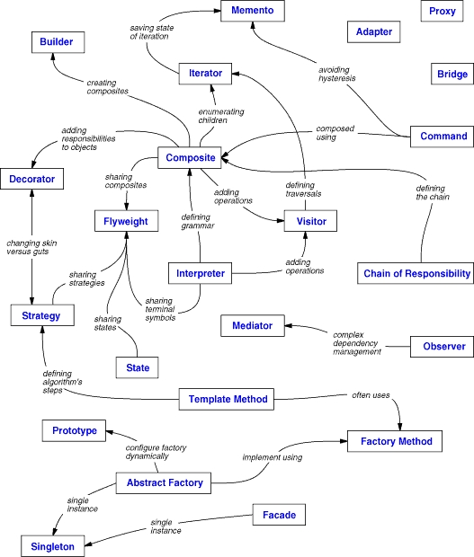
Okay, we have to study other Design Patterns
All Rights Reserved Copyright (C) 2008 USOL Vietnam Corporation

Slide 17
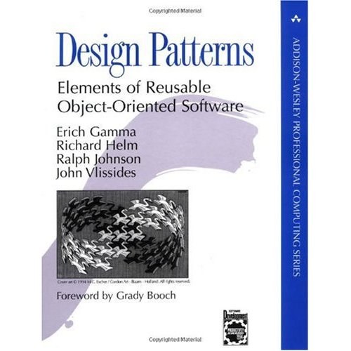
If you want to study more…
Please read bellow book.
  Design Patterns (Erich Gamma, Richard Helm, Ralph Johnson, John Vlissides)
Read chapter 1 and chapter 2 again and again.
  Remember after chapter 3 is meaningless. It’s just reference.
  All you have to do in “understanding”. Chapter 1 and 2 are guide for Design Patterns.
All Rights Reserved Copyright (C) 2008 USOL Vietnam Corporation

Slide 18
All Rights Reserved Copyright (C) 2008 USOL Vietnam Corporation

